Slide 1
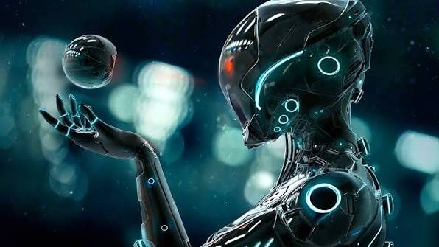

AI自動外匯晨報
AI工作流程完全自動化的作業展示
台新國際商業銀行 金融交易處 外匯交易部
Notes:
先看大圖：黃金2026年上半年從高點回落約29%，幾乎全部原因是市場從定價降息翻轉成定價升息，實質利率上行構成核心逆風。但關鍵在於——7月開始，利率繼續創高，金價卻不跟跌了，在四千美元附近展現明顯韌性。UBS把這輪定性為rates-driven compression，也就是利率驅動的估值壓縮，不是需求消失。這很重要，因為它意味著底層支撐還在。

Slide 2






模型到系統整合 – 為何是工作流而非聊天機器人
我們的AI自動化工作流與一般LLM聊天機器人哪裡不一樣?
一般人用的AI基本就是聊天機器人
為什麼還要多寫一層 Python？
LLM 平台（聊天機器人Chatbot）
排程自動觸發
例如: ChatGPT、台新AI、Claude平台
每天固定時間自動開始，不用有人手動開對話
專業人用的AI則是自動化工作流程
串接外部資料
LLM 大語言模型 (AI的腦袋)
匯價、新聞、經濟日曆——聊天機器人自己拿不到，或是會亂抓數字
透過Python用API、RSS抓取，資料更正確、穩定
例如: Qwen3.8MAX, Claude Fable5, GPT5
標準化工作流程
雲端資料庫 Cloud Database
就像車廠流程線一樣，標準化SOP，指定LLM在對的環節做對的事情
選用甚麼資料、如何整合成HTML文件，後續怎麼寄Email、Line
Supabase —讓AI能先把資料彙整，以利分析
雲端平台 Cloud Host
什麼是提示詞工程(Prompt Engineering)？
Render — 24小時運算，電腦關起來也可以自己跑
把給 AI 的指令設計清楚、思考路線、格式固定，讓輸出穩定、不容易亂講話。
工作流 Workflow
例如：
LLM對於價格區間的判定像是交易員的思考過程(Reasoning)，從月線、週線、日線，阻力、支撐去層層思索，再結合抓取的市場情緒，去作出判斷預測。
提示詞也明確沒有來源的資料會被過濾掉，可以減少新聞資料幻覺
Python 自動化排程
01

Slide 3







晨報如何自動誕生
從資料蒐集到送達信箱與 LINE，全程無人工介入
1
2
3
4
資料蒐集
彙整驗證
LLM 生成
自動送達
Python抓匯價、新聞、經濟日曆、總經頭條
程式碼核對數字、
來源與日期
Claude 依分析框架(提示詞與Pthon規則)撰寫晨報
Python組成內容並
同步發送
這就是AI工作流程強大的地方，我們不需要打開Claude聊天機器人去人工下指令、餵資料，它(AI Agent)自己就會先去做這件事，完全自動化。
Email
LINE
02

Slide 4




自動化晨報的價值
而且，這是用公開與免費資源就做到的
自動化
即時
更全面
自動彙整隔夜資訊，同事隔日上班前直接接收資訊
每日 07:20–07:40 送達(同事上班前就收到了)
同時掃描多個新聞與數據來源
現在
未來規劃
公開＋免費來源的資料來源
串接 LSEG Workspace
Twelve Data・yFinance・FCS API, ForexFactory
Reuters／Bloomberg 公開頭條
更即時的機構級新聞
更完整的歷史數據與更少空欄位
03

Slide 5
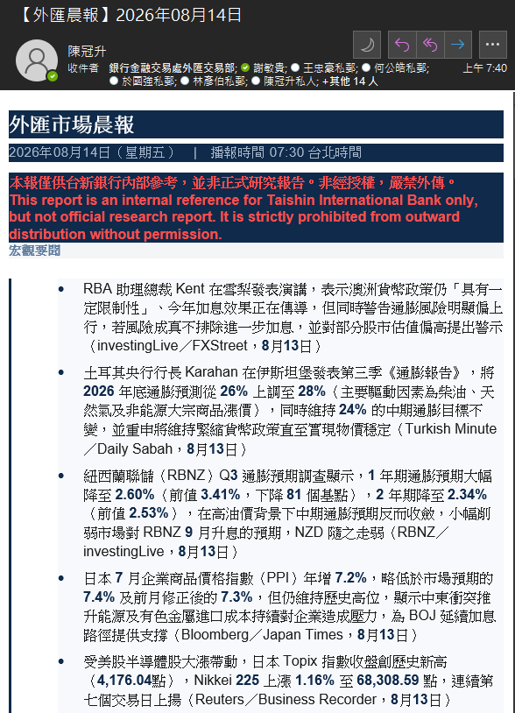
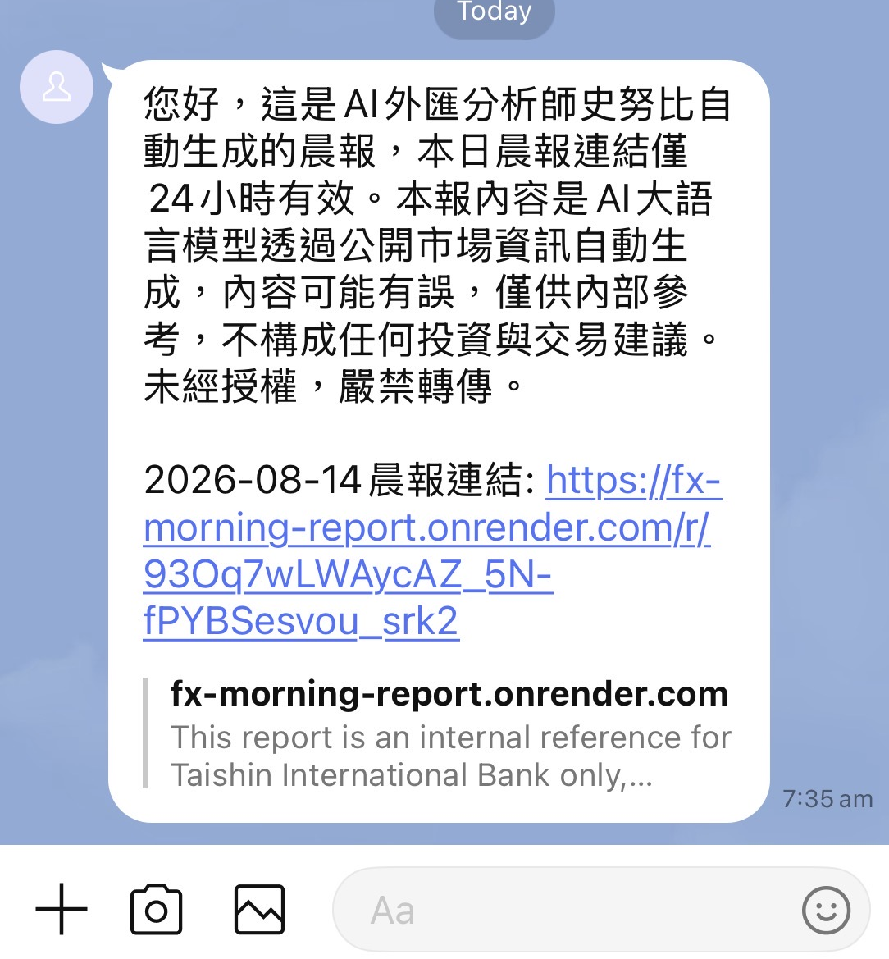
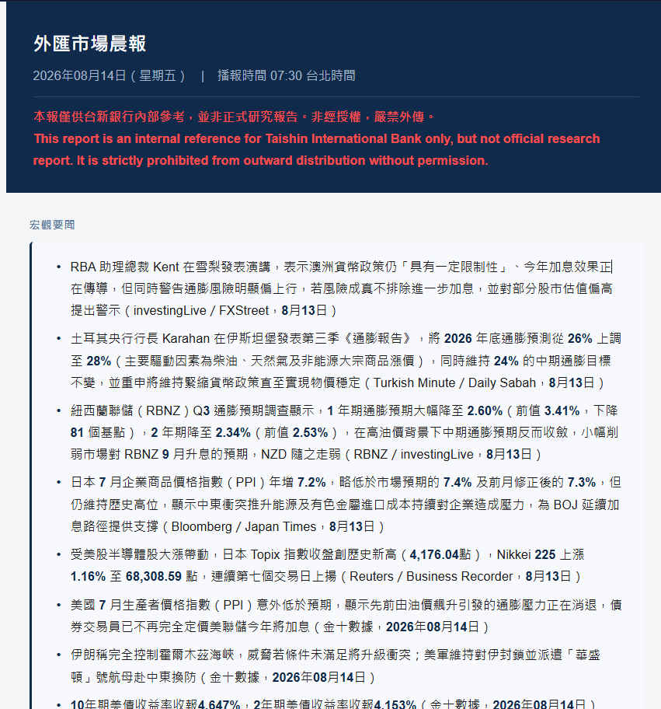
實際畫面展示
從系統生成，到使用者手中收到的內容
Email 晨報
LINE 官方帳號
同步寄送到指定信箱
推播訊息＋點開落地頁(HTML檔案)
實際展示(LINK)

Slide 6
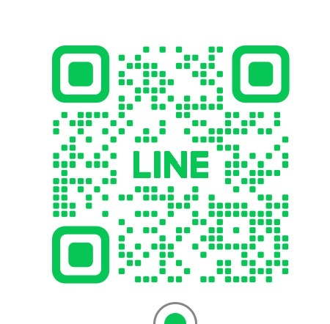
加入Line自動化群組
目前僅供內部使用，先不要外傳
加入後，每天就可以即時收到自動送來的晨報

Slide 7




技術附註：用到的工具
每一項都用一句話比喻，方便理解各自的角色
GitHub
Supabase
Render
Resend
程式碼的雲端保險箱，記錄每次修改歷史
雲端版 Excel，存放晨報內容與設定
讓程式 24 小時自動運作的廠房
確保信真的送到收件匣的郵局
Namecheap
Python
LINE API
Claude Models
網域申請處，給系統一個好記的網址
把所有零件串起來的組裝說明書
讓官方帳號自己會發訊息，不用人工按送出
真正負責看資料、判斷、寫分析的 AI 分析師
05

